Slide 1
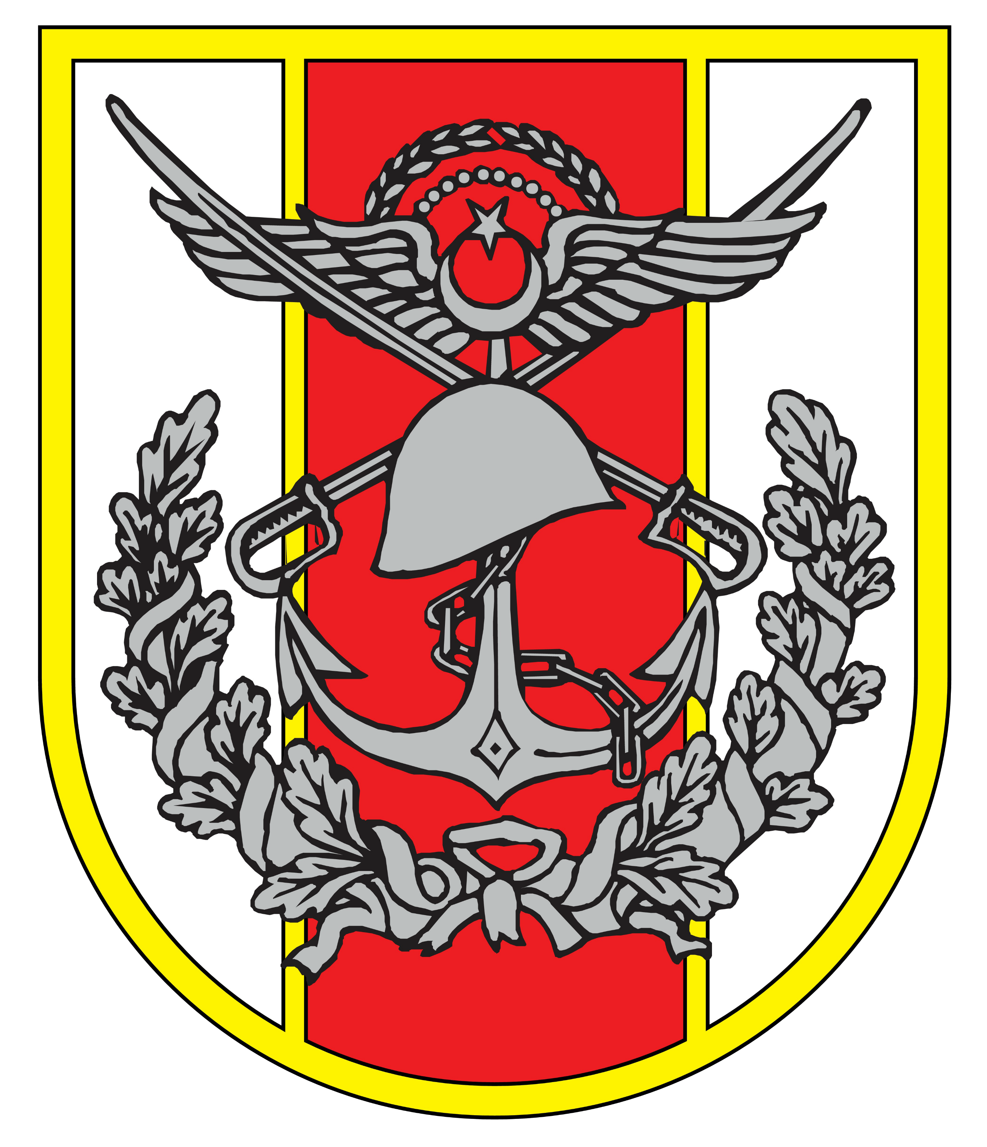
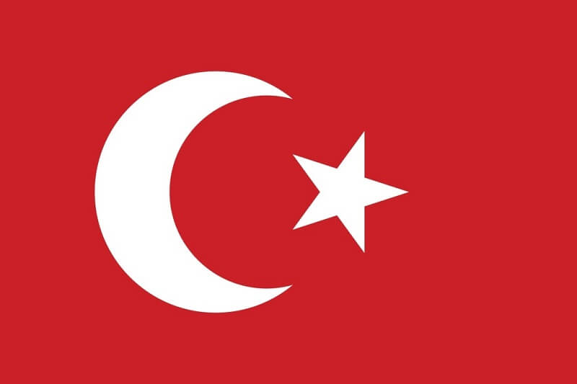
Türk Sİlahlı Kuvvetlerİ
Hazırlayanlar:
Kamal Bayramov
Kadır Gurbangeldiev

Slide 2
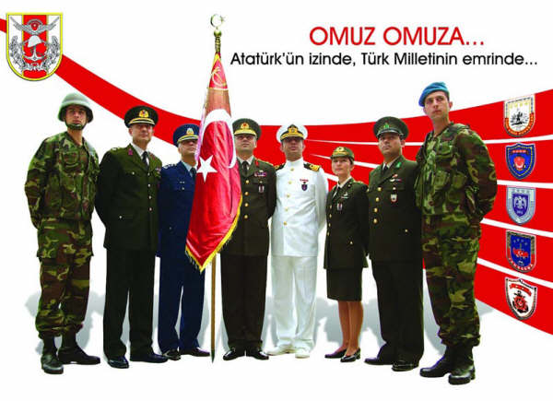
TSK'nın Görevi
Türk Silahlı Kuvvetleri görevi, Türkiye Cumhuriyeti'ni içten ve dıştan gelecek olan tehditlere karşı korumak olan, dünyadaki güçlü ordulardan bir tanesidir. Aktif asker sayısında dünyada 9. sıradadır. Silahlı Kuvvetlerin komutanı Genelkurmay Başkanı'dır. TSK'nın vazifesi Anayasa ve yasalarla belirlenmiş olup, 2000'li yıllarda Türk Silahlı Kuvvetleri, yeni güvenlik sorunlarına ve krizlere uygun şekilde reaksiyon göstermek, belirsizliklere karşı hazır olmak, iç ve dış tehdit ve risklere karşı ülkenin güvenliğini sağlayabilmek için;
1 Caydırıcılık, 2 Güvenlik / Harekat Ortamının Şekillendirilmesi, 3 Savaş Dışı Harekat (Barışı Destekleme Harekatı, Doğal Afet Yardım Harekatı ve İç Güvenlik Harekatı), 4 Kriz Yönetimi, 5 Sınırlı Güç Kullanımı, 6 Konvansiyonel Harp gibi faaliyetleri icra etmektir.

Slide 3
TSK’nın Forsu
Türk Silahlı Kuvvetleri forsu altta üç eş parçaya bölünmüş ve Türklerin ulusal renkleri olan kırmızı (ortada) ve beyazın (yanlarda) olduğu üstünde Türkiye bayrağının ve Türk halkının simgesi olan ay-yıldız, yanında Türk Hava Kuvvetleri'ni temsilen iki kanat altında Türk Kara Kuvvetleri'ni temsilen bir miğfer ve onun da altında Türk Deniz Kuvvetleri'ni temsilen de büyük bir deniz çapası bulunmaktadır.

Slide 4
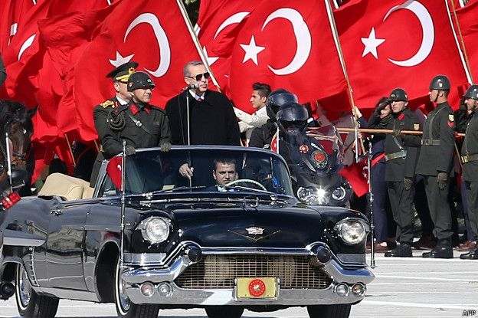
Silahlı Kuvvetleri hakkında genel bilgiler
Başkomutanı Recep Tayyip Erdoğan’dır
Savunma Bakanı İsmet Yılmaz’dır
Genelkurmay bakanı Hulusi Askar’dır
Genel askerlik yaşı – 21’dir
Etkin personel sayısı – 633 bin insandır
Bütçesi – 18 milyardır
Merkezleri Bakanlıklar, Çankaya, ve Ankara’dır
Altı (6) bilimlerden oluşmaktadır:
Türk Kara Kuvvetleri
Türk Deniz Kuvvetleri
Türk Hava Kuvvetleri
Türk Jandarması
Türk Sahil Güvenliği
Özel Kuvvetler Komutanlığı

Slide 5
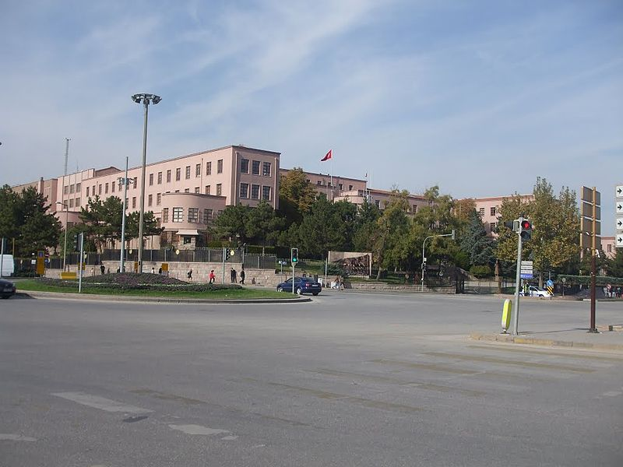
Türk Silahlı Kuvvetleri Genelkurmay Başkanlığı
Türk Silahlı Kuvvetleri Genelkurmay Başkanlığı (eski adıyla Erkân-ı Harbiye-i Umumiye Reisliği), Türk Silahlı Kuvvetleri'ni komuta eden ve yönlendiren Çankaya, Ankara'daki en üst düzey askerî birim olup Genel Kurmay Başkanı Türkiye Cumhuriyeti Anayasası 117. Maddesi gereğince Türk Silahlı Kuvvetleri'nin komutanı olarak Cumhurbaşkanı tarafından atanır. Görevlerinden dolayı Başbakan'a karşı sorumludur. Mevcut dönemin Genelkurmay Başkanı 2015 yılı Ağustos ayından beri Orgeneral Hulusi Akar'dır.

Slide 6
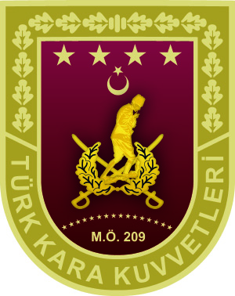
Türk Kara Kuvvetleri
Türk Silahlı Kuvvetleri'nin en büyük birimidir. Bünyesinde 4 Ordu, 14 Kolordu, 8 Mekanize Tümen, 11 Zırhlı Tugay, 23 Mekanize Piyade Tugayı, 15 Motorize Piyade Tugayı, 8 Komando Tugayı, 4 İnsani Yardım Tugayı, 5 Topçu Tugayı bulunur. Ayrıca Kıbrısta Kıbrıs Türk Barış Kuvvetleri adı altında yaklaşık bir kolordu seviyesinde yaklaşık 60.000 Personel bulundurmaktadır. Anayasa ile tayin edilmiş olan Türkiye Cumhuriyeti'nin korunması ve kollanması ile ilgili kendisine verilen görevleri yerine getirir. Türk Kara Kuvvetindeki asker (er ve erbaş) sayısının 550.000 üstünde olduğu sanılmaktadır.

Slide 7
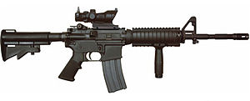
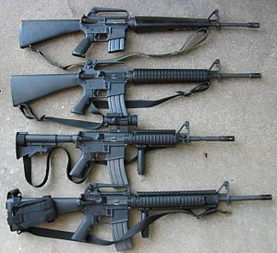
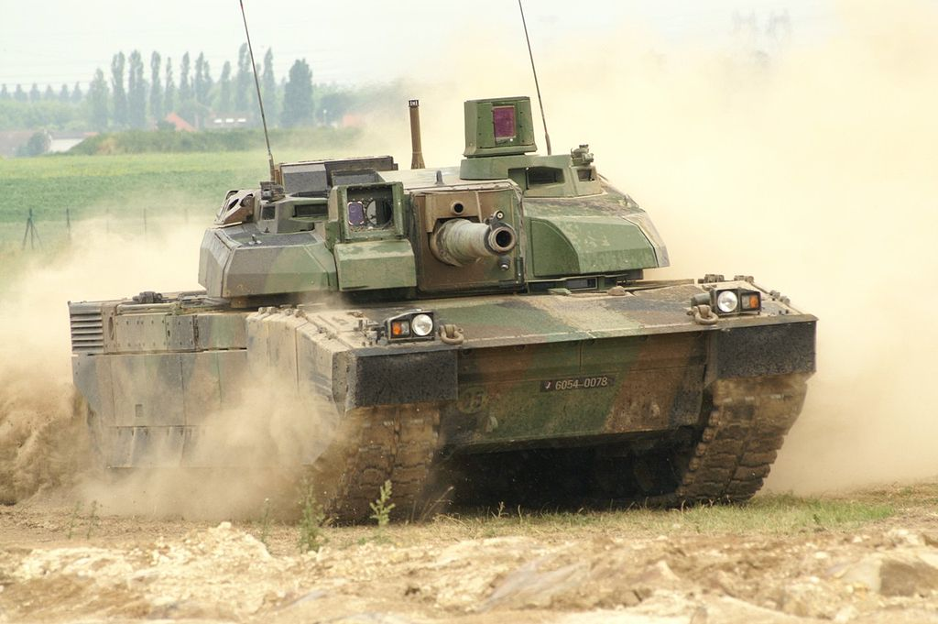
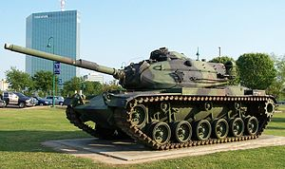
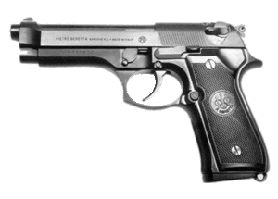
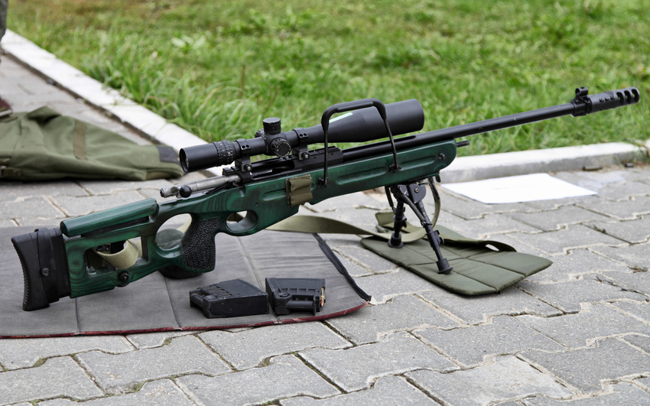
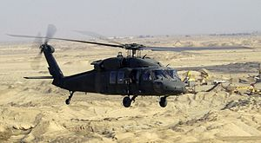
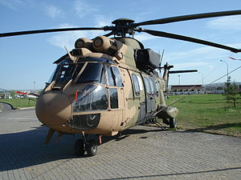
Piyade ve personel silahları
Kara ve hava araçları
M4 Karabina
M16A4/2
Leopard 2A4
M60A3
Yavuz 16
İstiglal
Sikorsky UH-60 Black Hawk
Eurocopter AS-532UL Cougar

Slide 8
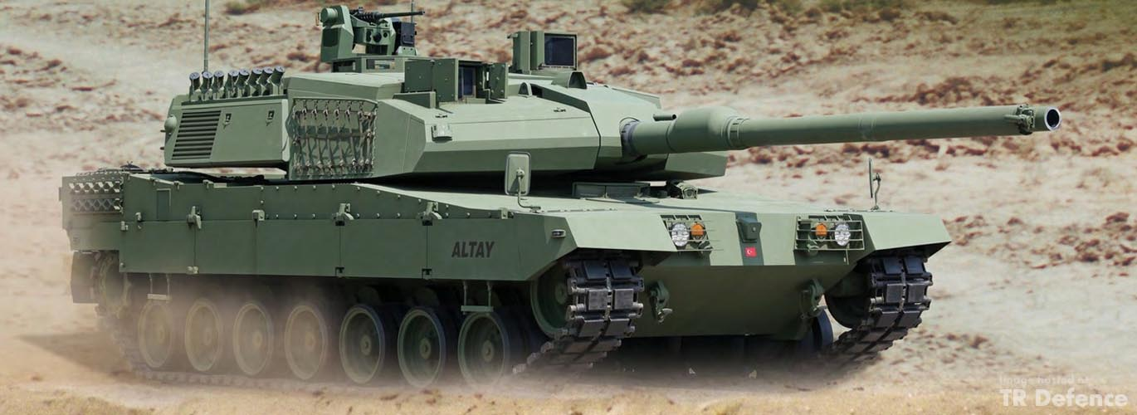
Altay

Slide 9
Türk Deniz Kuvvetleri
Türk Deniz Kuvvetleri (Resmî adı: Deniz Kuvvetleri Komutanlığı), Türkiye Cumhuriyeti'ni denizden gelecek tehditlere karşı savunmak ve ülkenin denizle alakalı menfaatlerini korumak ve kollamakla görevli kuvvettir. Türk Deniz Kuvvetleri bugün Doğu Akdeniz ve Karadeniz’deki en büyük askerî güçdür. Komutanı Oramiral Bülent Bostanoğlu'dur. Kuruluş tarihi, ilk Türk denizcisi kabul edilen Çaka Bey'in İzmir'de oluşturduğu donanmanın tarihi olan 1081'dir.

Slide 10
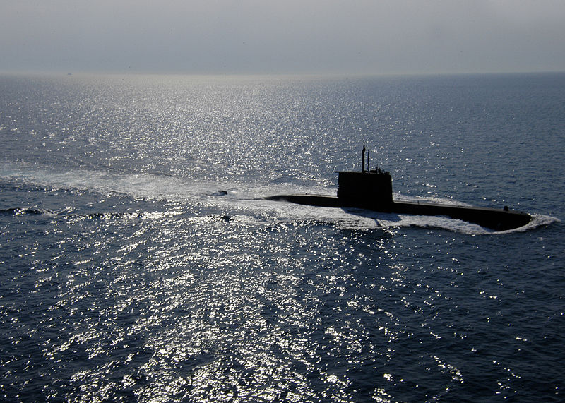
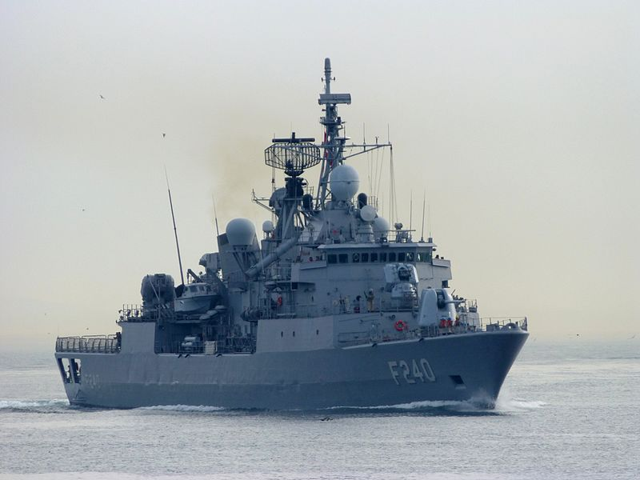
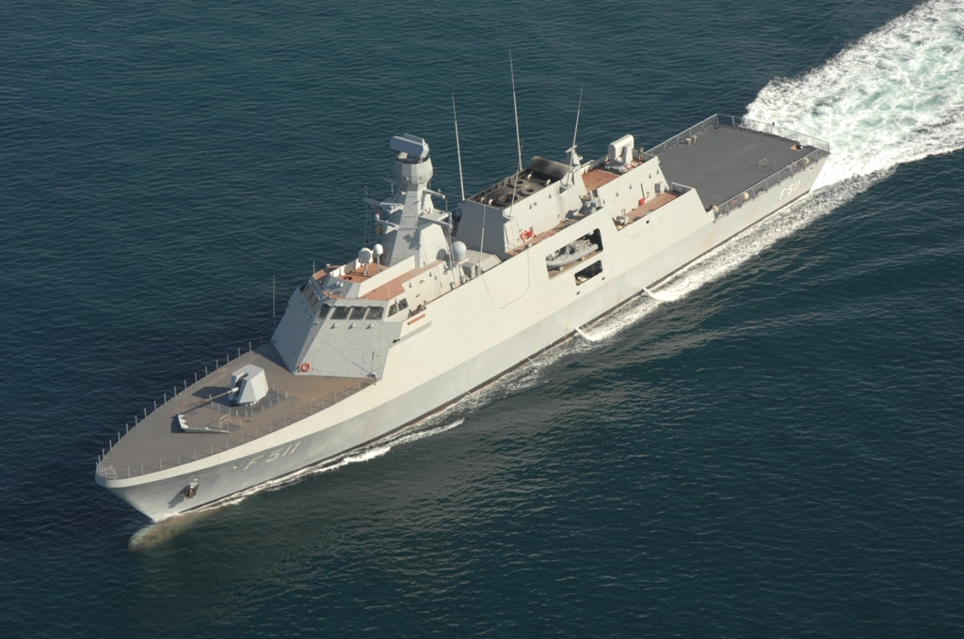
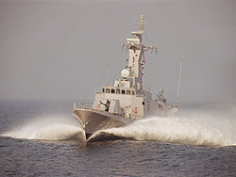
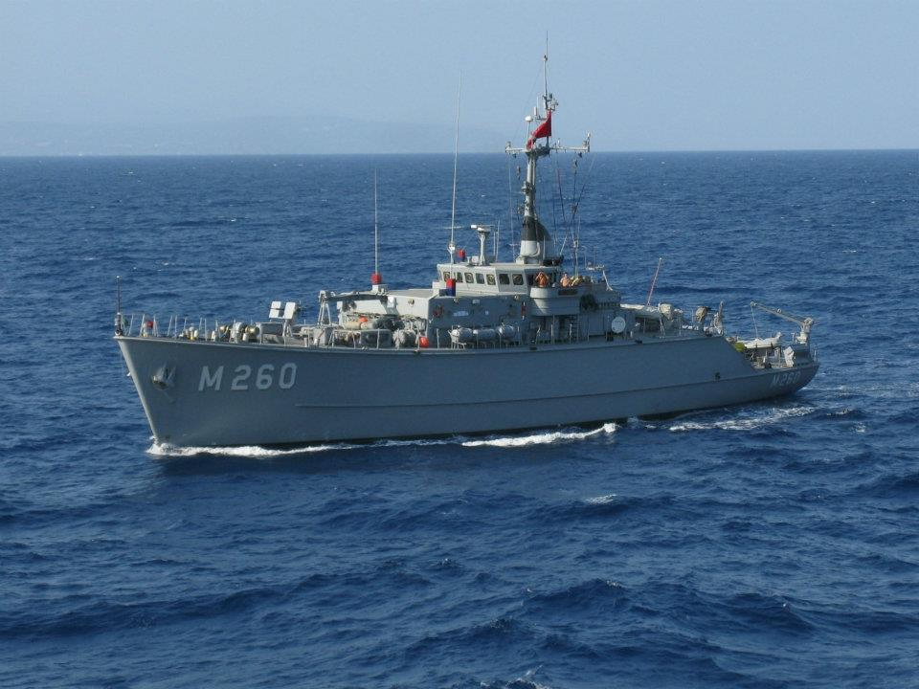
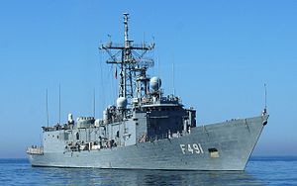
Türk Donanması
Preveze Sınıfı Denizaltı
Yavuz Sınıfı Fırkateyn
Ada Sınıfı Korvet
Kılıç I Sınıfı Hücumbot
Engin Sınıfı Mayın Avlama Gemileri
Gabya sınıfı fırkateyn

Slide 11
Türk Hava Kuvvetleri
Türk Hava Kuvvetleri (komutanlığın adı: Türk Hava Kuvvetleri Komutanlığı), 1911 yılında kurulan ve 2015 sayımlarına göre envanterinde 1434 adet hava aracı barındıran, barışta Türk hava sahasını savunan, savaşta kara ve deniz kuvvetlerine destek veren kuvvettir. Ayrıca NATO'da ABD'den sonra 2. dünyada ise en güçlü 4. hava kuvvetidir. Dünyada gece harekatı yapabilen 4 hava kuvvetinden biridir. Komutanı Orgeneral Abidin Ünal'dır.

Slide 12
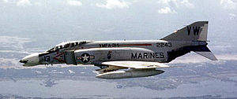
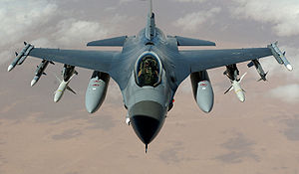
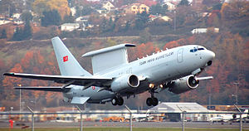
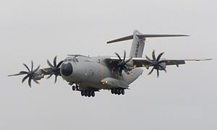
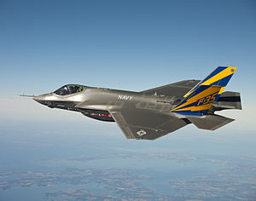
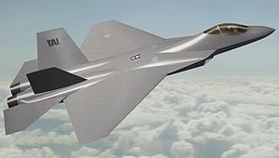
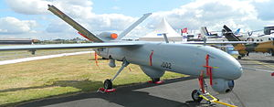
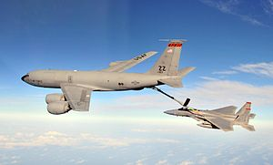
Türk Hava Kuvvetlerinin Hava Platformları
Avcı-Bombardıman
Ayrı Platformları
F-4 Phantom II
F-16 Fighting Falcon
B-737-7ES AEW&C
Airbus A400M Atlas
F-35 Lightning II
TAI TF-X
ANKA
Boeing KC-135 Stratotanker

Slide 13
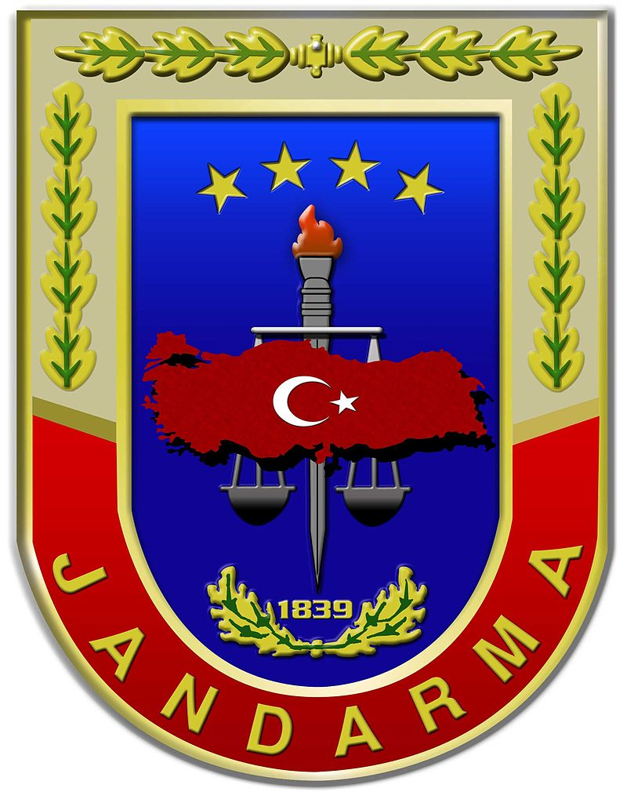
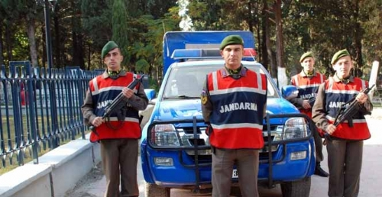
Türkiye Cumhuriyeti Jandarması
Jandarma Genel Komutanlığı, görev alanı il ve ilçe belediye sınırları dışında kalan yerler ile polis teşkilatı bulunmayan yerler olarak belirlenmiş olan kolluk kuvveti. Savaş ve olaganüstü haller dışında İçişleri bakanlığına bağlıdır. Türkiye yüzölçümünün % 92'si jandarma bölgesidir.

Slide 14
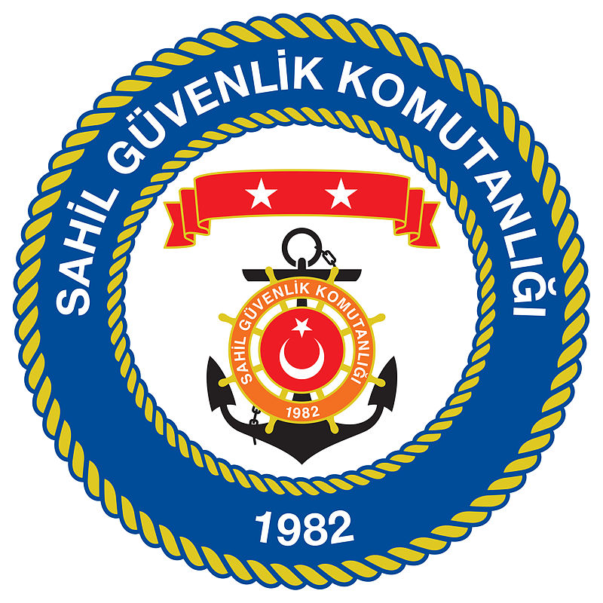
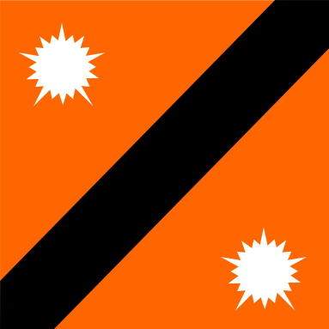
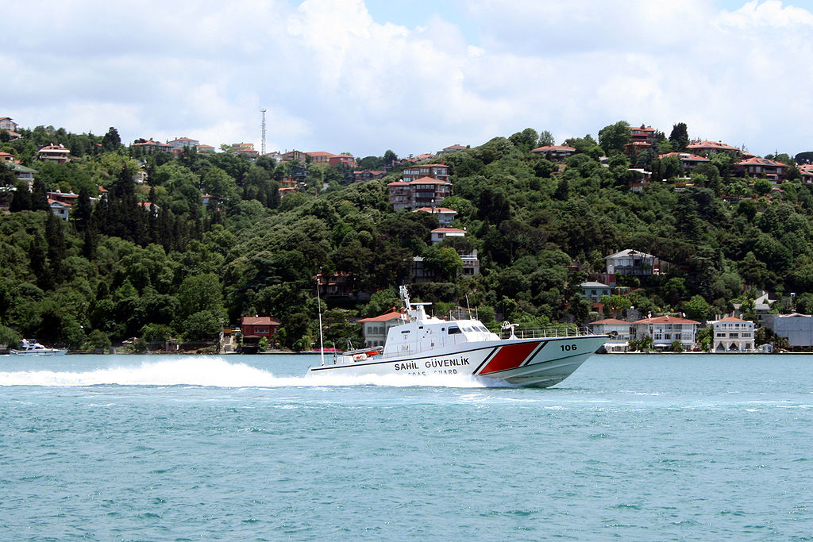
Sahil Güvenlik Teşkilatı
Görevi, deniz yetki alanlarında ulusal ve uluslararası hukuku etkin kılmak, can ve mal güvenliğini sağlamaktır. 1 Ocak 1985'de İçişleri Bakanlığı'na bağlanan komutanlık; bu tarihten önce Jandarma Genel Komutanlığı'na bağlıydı. 5.070 aktif personele sahip teşkilat TSK'da tümen seviyesinde temsil edilmektedir

Slide 15
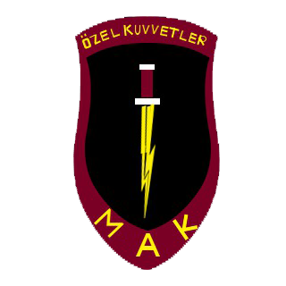
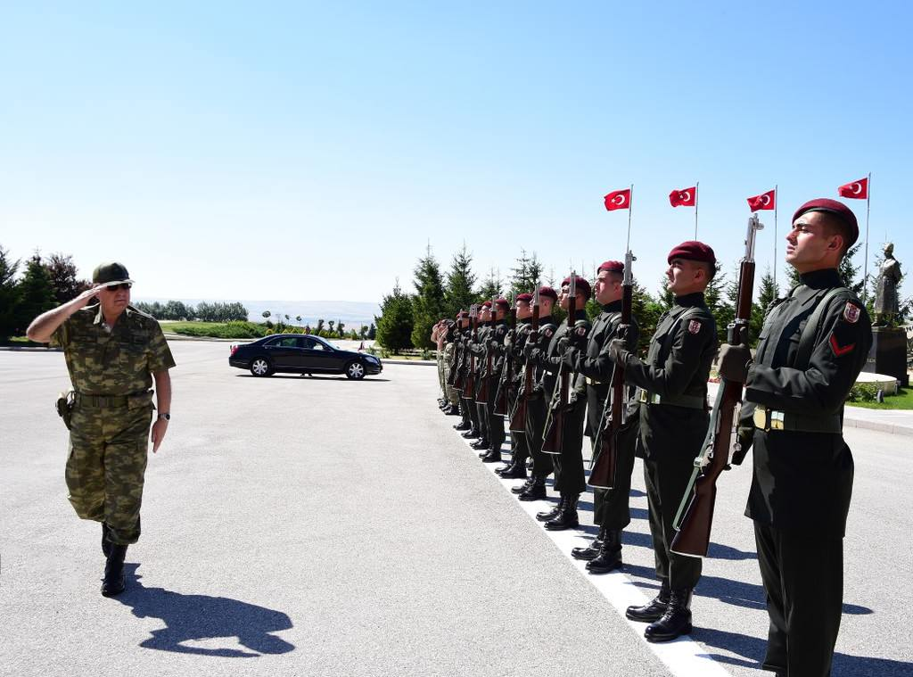
Özel Kuvvetler Komutanlığı
Özel Kuvvetler Komutanlığı ya da halk arasındaki adıyla Bordo Bereliler ve eski adıyla Özel Harp Dairesi, Türk Silahlı Kuvvetleri'nin değişik sınıf ve rütbelerdeki subay, astsubay ve uzman erbaşlardan oluşan, iç ve dış tehditlerin bertaraf edilmesine karşı her türlü arazi ve iklim şartlarında görev yapabilecek nitelikte üst düzey eğitime tabi tutularak yetiştirilmiş özel askerlere verilen isimdir.

Slide 16
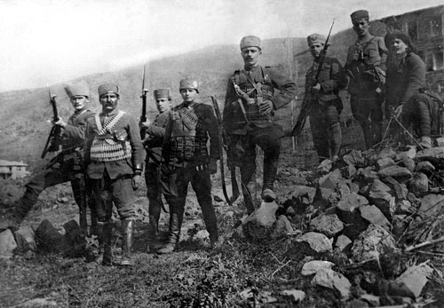
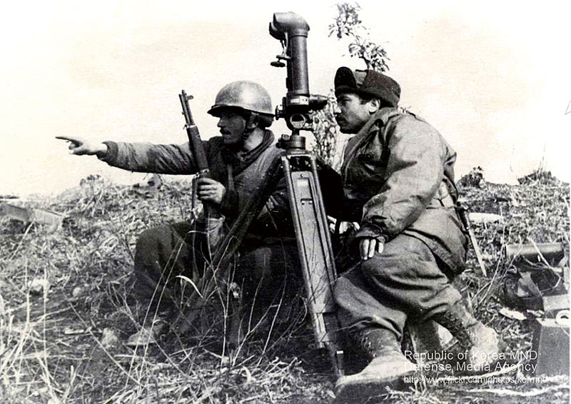
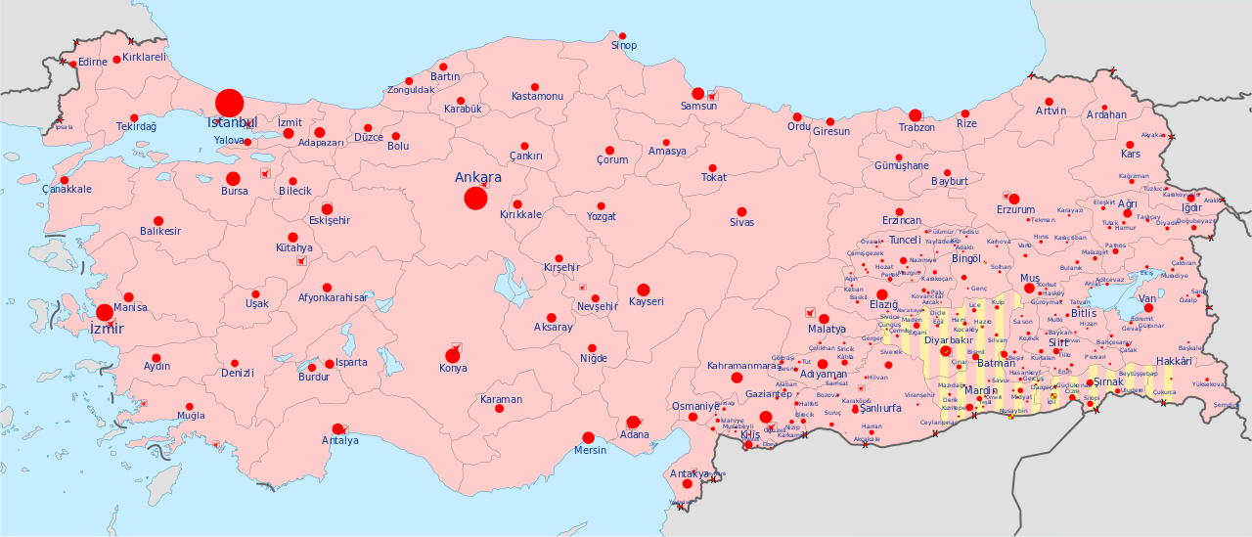
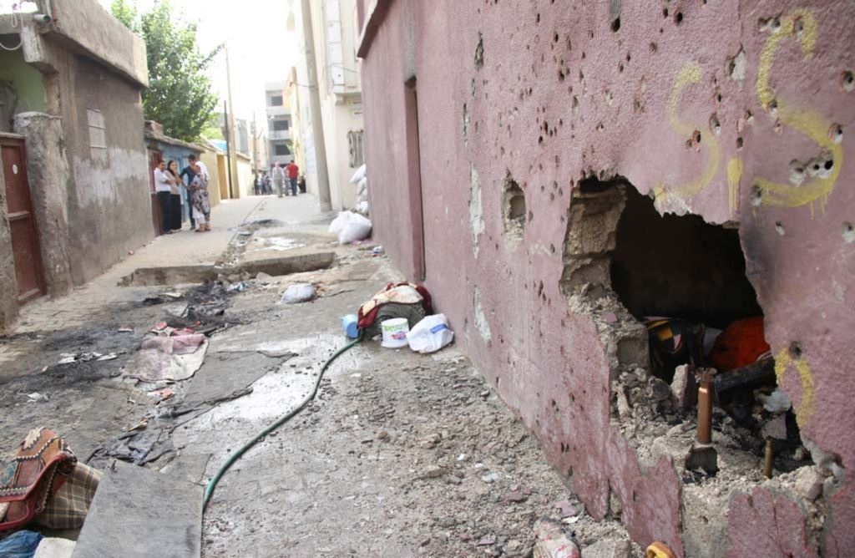
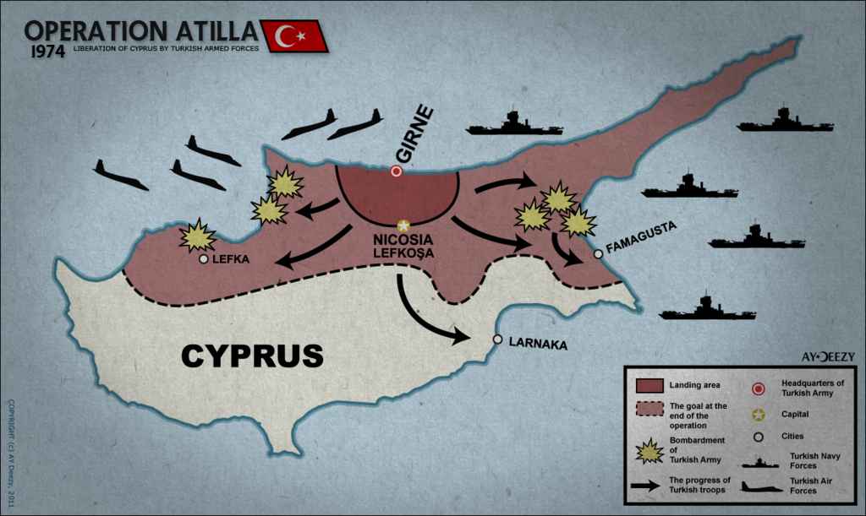
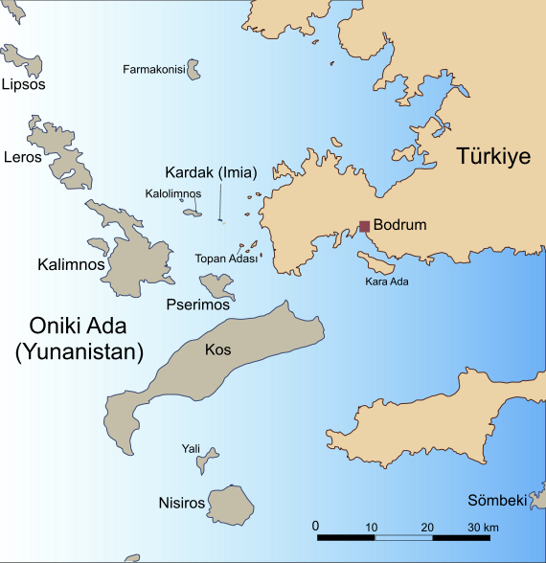
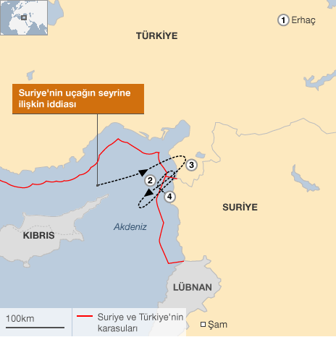
Savaşlar, operasyonlar ve krizler
Savaşlar:
Operasyonlar:
Kurtuluş Savaşı
Terör ile mücadele
Kore Savaşı
Türkiye-PKK çatışması
2015-16 Şırnak çatışmaları
Kıbrıs Barış Harekâtı
Krizler:
Kardak Krizi
Türkiye-Suriye Krizi

Slide 17
İLGİNİZE İÇİN TEŞEKKÜRLER!

